Slide 1
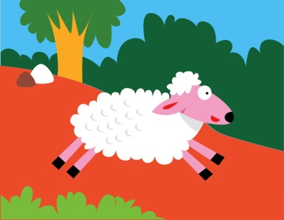
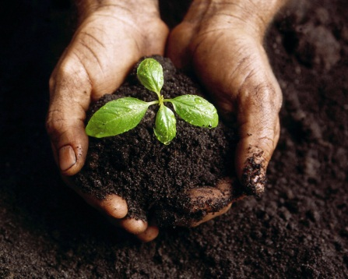

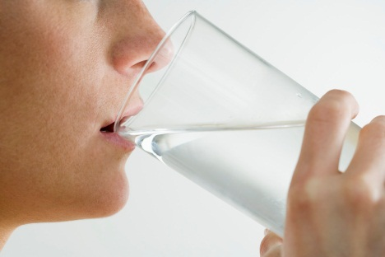
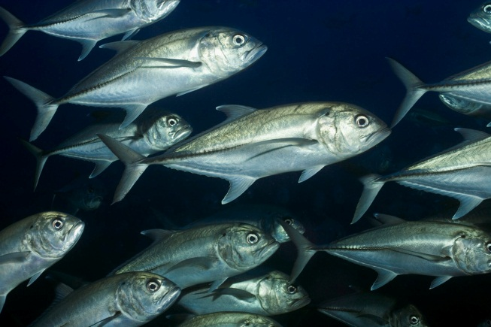

37.1 Slovesa
Elektronická učebnice - I. stupeň Základní škola Děčín VI, Na Stráni 879/2 – příspěvková organizace Český jazyk a literatura
Autor: Dana Brádková
Notes:
Víte, kdo způsobuje angínu, chřipku, nebo neštovice?

Slide 2
37.2 Co už víš?
Elektronická učebnice - I. stupeň Základní škola Děčín VI, Na Stráni 879/2 – příspěvková organizace Český jazyk
Slovesa vyjadřují, co osoby, zvířata nebo věci dělají, co se s nimi děje. Označujeme je číslem 5.
Urči druhy slov a spoj vhodné dvojice.
pes
bude svítit
slunce
děti
hrají si
vaří
štěkal
maminka
poroste
tráva
zpívali
ptáci

Slide 3
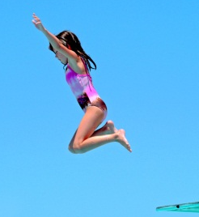
37.3 Jaké si řekneme nové termíny a názvy?
Elektronická učebnice - I. stupeň Základní škola Děčín VI, Na Stráni 879/2 – příspěvková organizace Český jazyk
Slovesa mění svůj tvar podle osoby, čísla a času.
Máme 3 osoby v čísle jednotném a 3 osoby v čísle množném.
č.j. č. mn.
os. JÁ myslím 1. os. MY myslíme
os. TY myslíš 2. os. VY myslíte
os. ON, ONA, ONO myslí 3. os. ONI, ONY, ONA myslí
Slovesné tvary zakončené na –t, –ti nebo -ci nevyjadřují osobu ani číslo. Nazýváme je infinitiv. Např. psát, psáti, řezat, řezati, péct, péci, téct, téci.

Slide 4

37.4 Co si řekneme nového?
Elektronická učebnice - I. stupeň Základní škola Děčín VI, Na Stráni 879/2 – příspěvková organizace Český jazyk
Slovesa vyjadřují trojí čas:
čas minulý vyjadřuje děj, který již proběhl
čas přítomný vyjadřuje děj, který právě probíhá
čas budoucí vyjadřuje děj, který teprve proběhne
Doplň do vět vhodná slovesa a urči u nich čas.
Tatínek se ve škole dobře ……….... Maminka zítra ……………. svíčkovou. Dnes ………… ………... v pokojíčku. Ve středu ………………. čtvrtletní práci z matematiky. Kdy k nám ……………. na návštěvu? Dinosauři již dávno …………….. Auto se nám …………. Alík se ………………… na sluníčku. Večer si ………………… novou knížku. Na zahradě nám ………………… všechny květiny. Kamil si se mnou ….............…. fotbal.

Slide 5

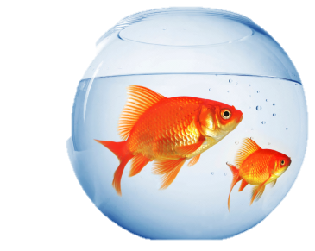
37.5 Procvičení a příklady
Elektronická učebnice - I. stupeň Základní škola Děčín VI, Na Stráni 879/2 – příspěvková organizace Český jazyk
Urči osobu a číslo u sloves.
otevírají - psala - chrání -
uvidíš - sedím - vyrostli -
skočil jsem - vařil - lyžujete -
pláče - hrajeme si - budeš se učit -
zametou - plave - postavili -
Doplň vhodná slovesa.
Auto................................. . Zvonek........................... . Muzika............................... .
Voda................................. . Sníh................................ . Letadlo............................... .
Kočka............................... . Květiny.......................... . Medvěd.............................. .
Komár............................... . Pára............................... . Oheň................................... .
Žáby.................................. . Vlk................................ . Ptáci................................... .

Slide 6
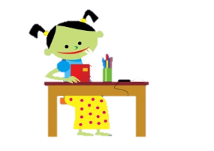

37.6 Něco navíc pro šikovné
Elektronická učebnice - I. stupeň Základní škola Děčín VI, Na Stráni 879/2 – příspěvková organizace Český jazyk
Vyčasuj sloveso sedět v minulém, přítomném a budoucím čase.
čas minulý čas přítomný čas budoucí
1.os.č.j.
2.os.č.j.
3.os.č.j.
1.os.č.mn.
2.os.č.mn.
3.os.č.mn.

Slide 7
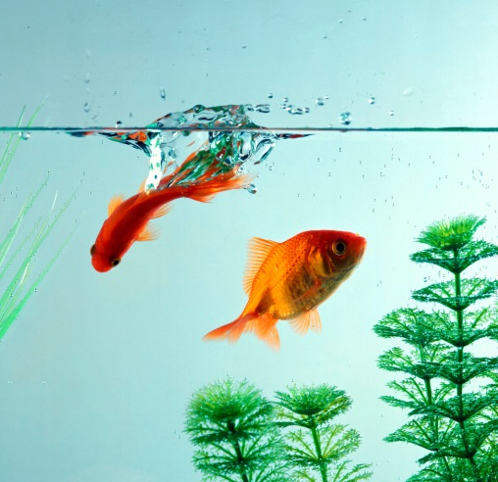
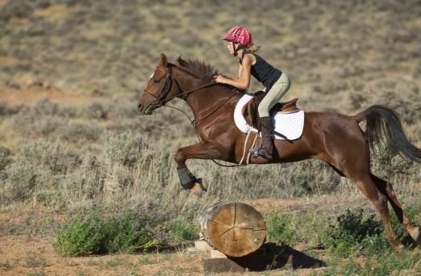
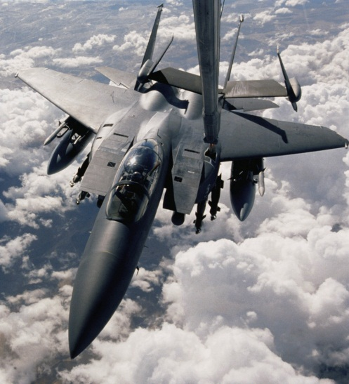
37.7 CLIL
Elektronická učebnice - I. stupeň Základní škola Děčín VI, Na Stráni 879/2 – příspěvková organizace Český jazyk
The fish swims.
The plane flies.
The horse jumps.
It rains.

Slide 8
37.8 Test znalostí
Elektronická učebnice - I. stupeň Základní škola Děčín VI, Na Stráni 879/2 – příspěvková organizace Český jazyk
Najdi slovesa a spočítej je: Dnes umyju nádobí a zítra vyžehlím. 2 3 1 žádné tam není | 3. Doplň slovesa ve správném tvaru: Včera ........... silný vítr. fouká povane foukal bude foukat
2. Která slovesa jsou ve tvaru infinitivu? psát, kreslím, poběžím, běžet, mlít, déšť psát, kreslím, déšť kreslím, poběžím psát, běžet, mlít všechna | 4. Urči osobu, číslo a čas slovesa přečtu si. 1. os., č. j., čas minulý 1. os., č. j., čas budoucí 1. os., č. mn., čas budoucí 1. os., č. j., čas přítomný
Správné odpovědi:
a
c
c
b
Test na známku

Slide 9
37.9 Použité zdroje, citace
Elektronická učebnice - I. stupeň Základní škola Děčín VI, Na Stráni 879/2 – příspěvková organizace Český jazyk
Obrázky z databáze klipart.

Slide 10
37.10 Anotace
Elektronická učebnice - I. stupeň Základní škola Děčín VI, Na Stráni 879/2 – příspěvková organizace Český jazyk
Autor | Dana Brádková
Období | 01 – 06 /2013
Ročník | 3. ročník
Klíčová slova | Slovesa, slovesný čas
Anotace | Prezentace popisující základní učivo o slovesech.

